Slide 1
Plankton networks driving carbon export in the oligotrophic ocean
ETBII première version
L Guidi et al. Nature 1–6 (2016) doi:10.1038/nature16942
Marie, Véronique, Valerie et Julie

Slide 2
Problématique et données
Quelles fractions des communautés de plancton sont impliquées dans la séquestration du carbone?
Données
Environnement :
Carbon export
68 sites (~150m) : Net Primary Production NPP
Metagenomics:
gènes
Prokaryotes : 16s OTUs
Eukaryotes : 18s OTUs (130 000)
Virus : Contigs (5500 viral populations)
Notes:
@veronique

Slide 3
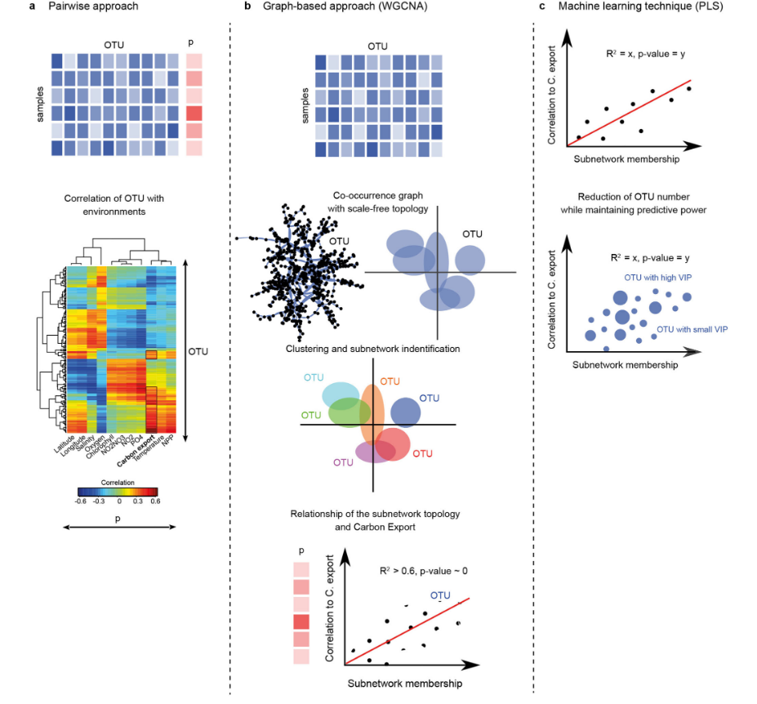
Les méthodes d’exploitation des données
sub-module associated with C export
Notes:
@valerie
co-expression network
identifies modules, that are highly connected
modules are characterized:

Slide 4
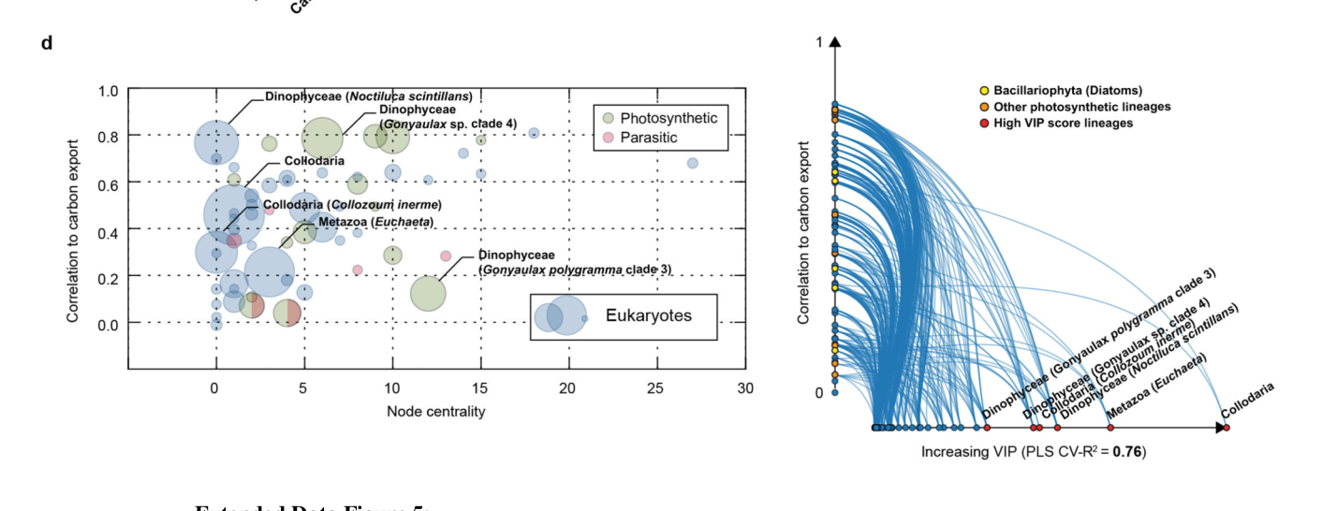
Résultats
Unique subnetworks significantly associated with carbon export contained 49 lineages in eukaryotes
Notes:
@marie

Slide 5
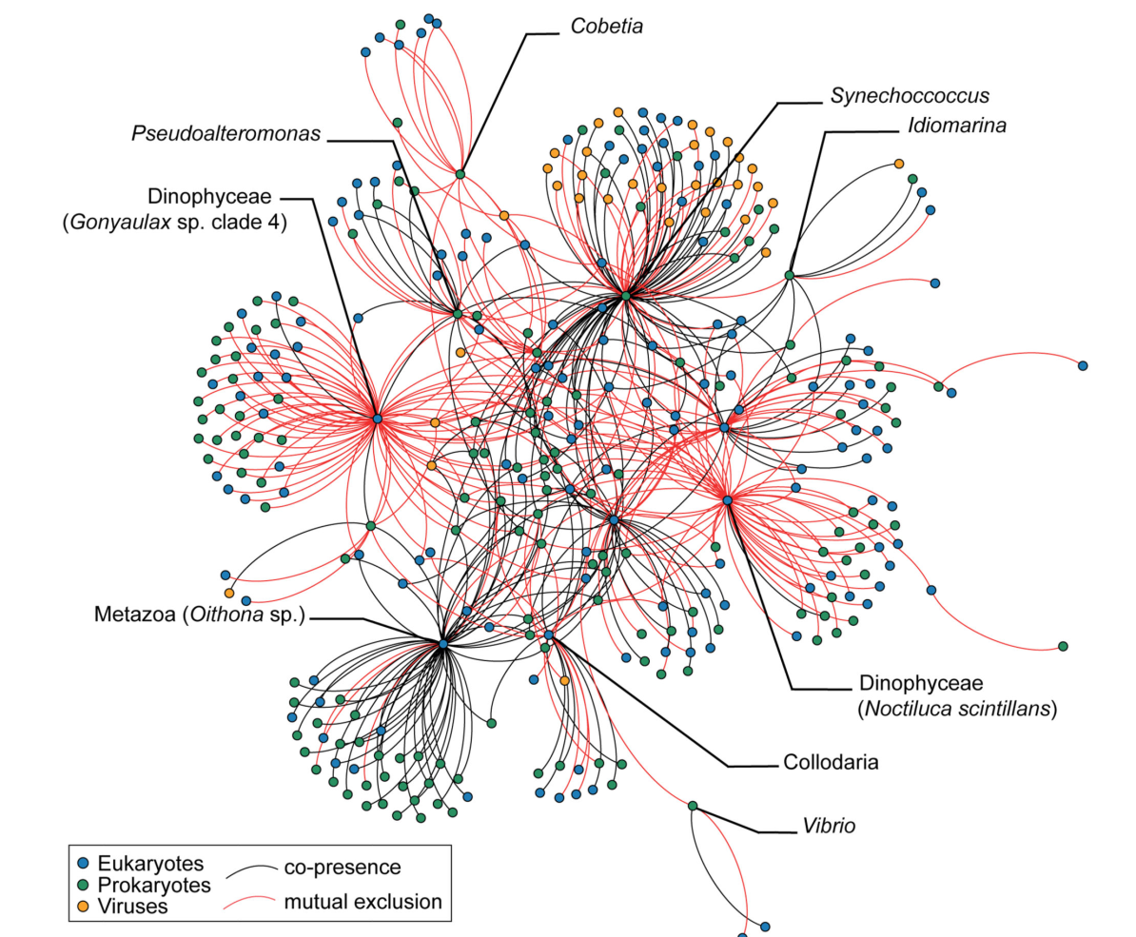
Integrated plankton community network related to carbon export
plankton interactome
DOI: 10.1126/science.1262073
Notes:
Les principales taxons associés à l'extraction du carbone ont été sélectionnées dans 3 sous-réseaux (bac, euk, virus) (VIP > 1).
Les cooccurrences entre toutes les taxons d'intérêt dans cet étude ont été extraites du réseau plankton interactome

Slide 6
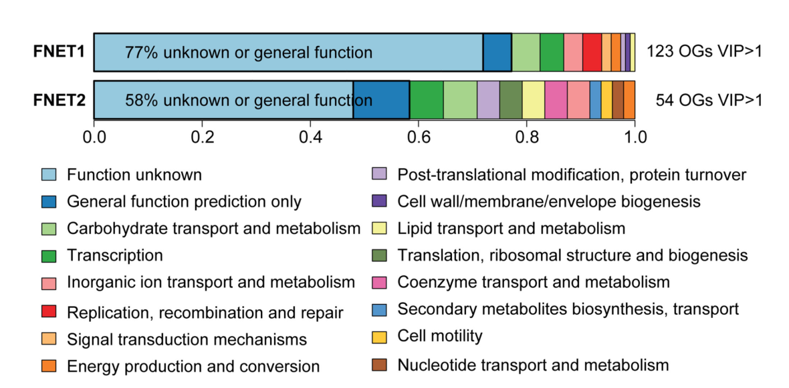
fonction de gènes bactériens associées au carbone
catalogue annoté de gènes de référence des microorganismes de l'océan
DOI: 10.1126/science.126135
Notes:
Ils sont construit un réseau global de cooccurrence pour les fonctions (c'est-à-dire les groupes de gènes orthologues ou OGs) de la zone euphotique en utilisant le catalogue annoté des gènes de ref de TARA
ils sont identifié deux sous-réseaux de fonctions qui sont significativement associés à l'exportation de carbone

Slide 7
Conclusion
Analyse intégrative “à posteriori”
Découverte du rôle de nouveaux prokaryotes et virus dans la séquestration du carbon
Recycler les données publiées
Notes:
@toutes :)

Slide 8
MERCI !

